Slide 1
«Из опыта работы с детьми ОВЗ в общеобразовательной школе» Подготовила: Проценко Н.Е.
МБОУ СОШ № 2 имени Луначарского муниципального образования Тимашевский район
2023 год

Slide 2
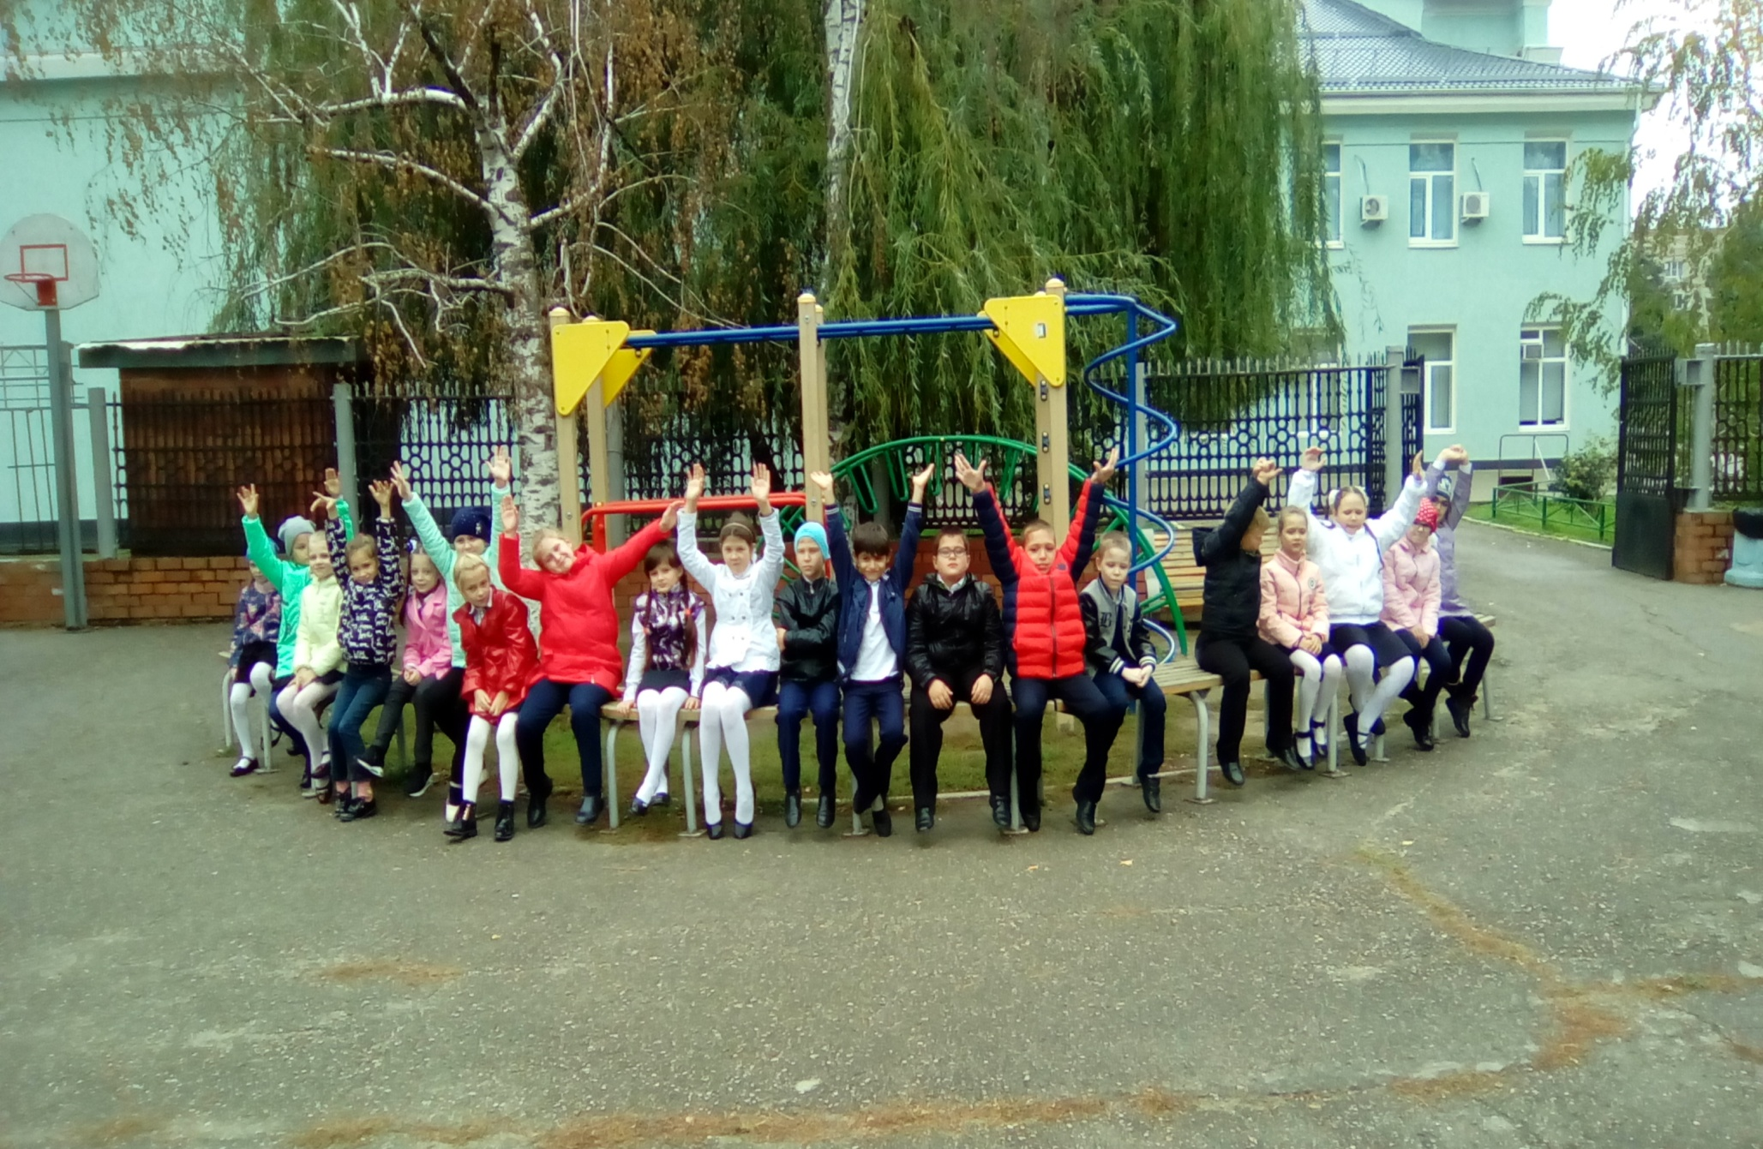

Slide 3
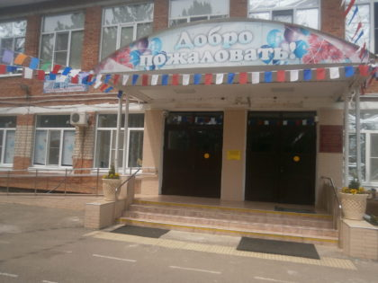
Государственное казенное общеобразовательное учреждение Краснодарского края специальная (коррекционная) школа-интернат ст-цы Медведовской

Slide 5
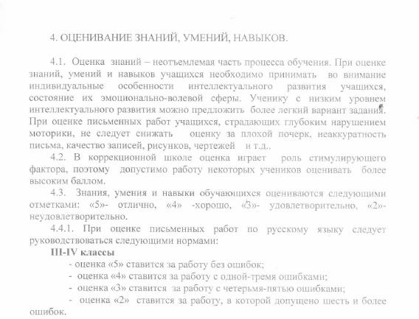

Slide 7
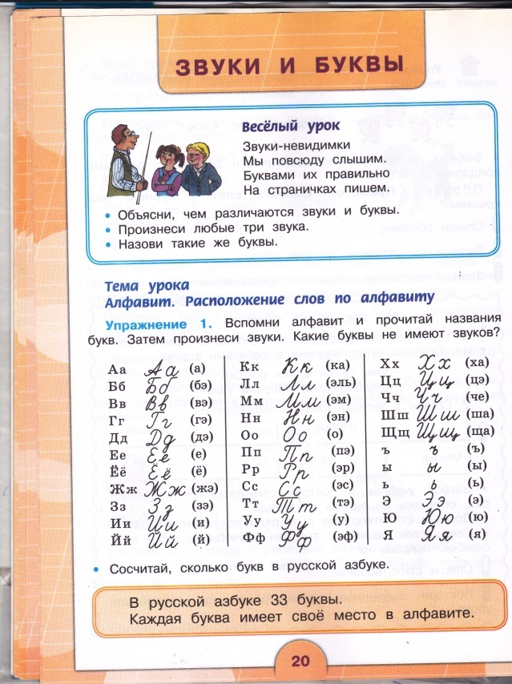
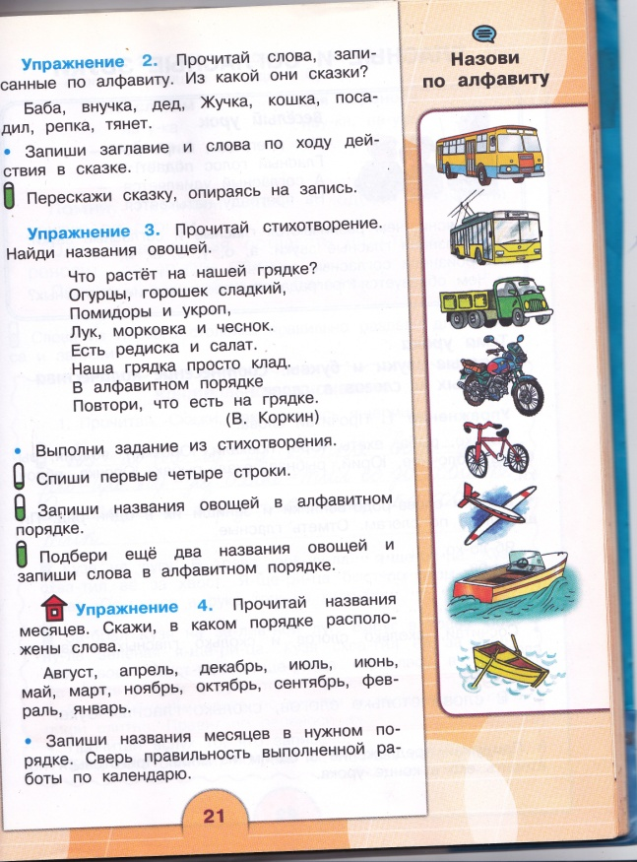

Slide 8
